Slide 1

TRƯỜNG TIỂU HỌC ĐẠI QUANG
MÔN: TIẾNG VIỆT
LỚP 3
Người dạy: Huỳnh Thị Yến

Slide 2
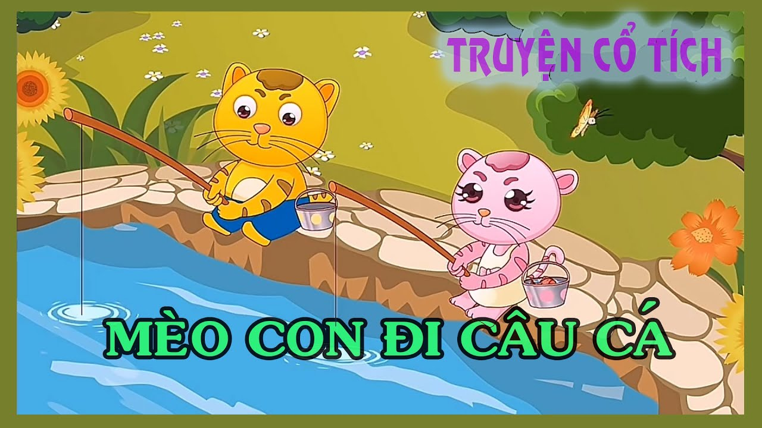






Slide 3
KHỞI
ĐỘNG

Slide 4
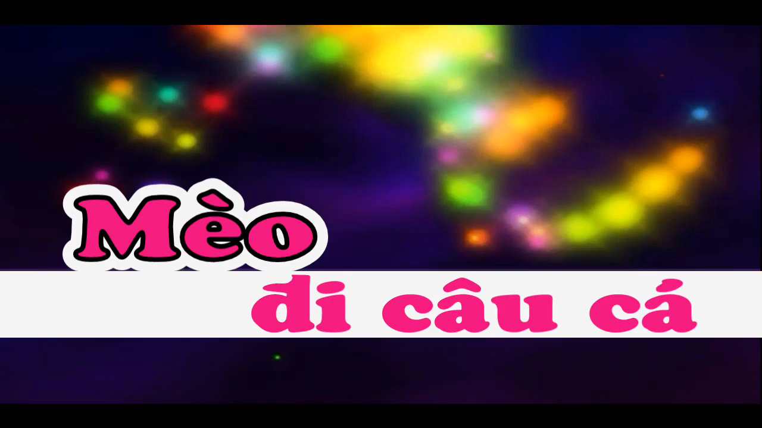

Slide 5

Kể về một lần em hoặc bạn mải chơi nên quên việc cần làm.
Notes:
“Có một số trường, họ sẽ ghép phần giải thích nghĩa của từ trong mục đọc đoạn luôn, nhưng vì mỗi trường sẽ thống nhất 1 quy trình riêng, ý tưởng dạy riêng, nên nhóm để phần giải thích nghĩa ở đây (GV kéo slide lên sau các đoạn theo quy trình trường mình giúp Cá nhé!)”

Slide 6

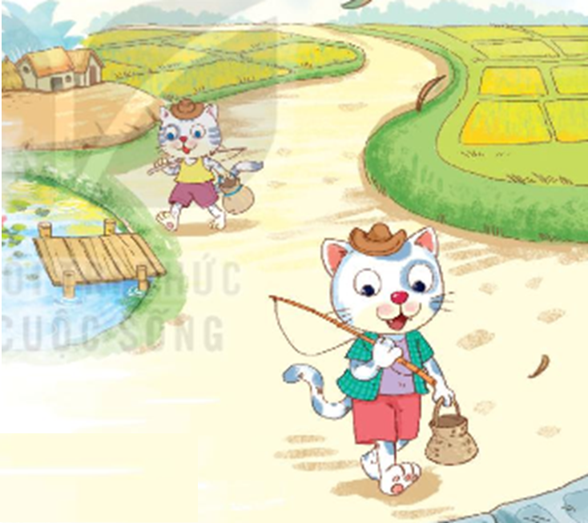
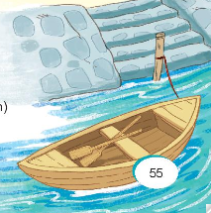
Anh em mèo trắng
Vác giỏ đi câu
Em ngồi bờ ao
Anh ra sông cái.
Mèo nghĩ: Ồ thôi
Anh câu cũng đủ
Nghĩ rồi hớn hở
Nhập bọn vui chơi.
Hiu hiu gió thổi
Buồn ngủ quá chừng
Mèo anh ngả lưng
Ngủ luôn một giấc
Lòng riêng thầm nhắc
Đã có em rồi.
Lúc ông mặt trời
Xuống núi đi ngủ
Đôi mèo hối hả
Quay về lều tranh
Giỏ em, giỏ anh
Không con cá nhỏ…
Mèo em đang ngồi
Thấy bầy thỏ bạn
Đùa chơi múa lượn
Vui quá là vui.
(Thái Hoàng Linh)

Slide 7




Luyện đọc từ khó
lòng riêng
vác
giỏ
ngả lưng

Slide 8
Ngắt nghỉ câu
Anh em/ mèo trắng
Vác giỏ/ đi câu
Em/ ngồi bờ ao
Anh/ ra sông cái.//

Slide 9

Nội dung các khổ thơ
KHỔ 1
Giới thiệu anh em mèo trắng đi câu
Anh em mèo trắng
Vác giỏ đi câu
Em ngồi bờ ao
Anh ra sông cái.
Notes:
HS nêu từ khó xong GV gõ ngay từ đó trên BÀI GIẢNG ĐANG TRÌNH CHIẾU luôn mà không cần phải thoát ra. (CLICK CHUỘT VÀO KHUNG TỪ KHÓ ĐỌC VÀ GÕ)

Slide 10
Nội dung các khổ thơ
KHỔ 2
Chuyện câu cá của mèo anh
Hiu hiu gió thổi
Buồn ngủ quá chừng
Mèo anh ngả lưng
Ngủ luôn một giấc
Lòng riêng thầm nhắc
Đã có em rồi
Notes:
HS nêu từ khó xong GV gõ ngay từ đó trên BÀI GIẢNG ĐANG TRÌNH CHIẾU luôn mà không cần phải thoát ra. (CLICK CHUỘT VÀO KHUNG TỪ KHÓ ĐỌC VÀ GÕ)

Slide 11
Nội dung các khổ thơ
KHỔ 3 và 4
Giới thiệu anh em mèo trắng đi câu
Mèo em đang ngồi
Thấy bầy thỏ bạn
Đùa chơi múa lượn
Vui quá là vui.
Mèo nghĩ: Ồ thôi
Anh câu cũng đủ
Nghĩ rồi hớn hở
Nhập bọn vui chơi
Notes:
HS nêu từ khó xong GV gõ ngay từ đó trên BÀI GIẢNG ĐANG TRÌNH CHIẾU luôn mà không cần phải thoát ra. (CLICK CHUỘT VÀO KHUNG TỪ KHÓ ĐỌC VÀ GÕ)

Slide 12
Nội dung các khổ thơ
KHỔ 5
Kết quả chuyến đi câu của hai anh em mèo
Lúc ông mặt trời
Xuống núi đi ngủ
Đôi mèo hối hả
Quay về lều tranh
Giỏ em, giỏ anh
Không con cá nhỏ…
Notes:
HS nêu từ khó xong GV gõ ngay từ đó trên BÀI GIẢNG ĐANG TRÌNH CHIẾU luôn mà không cần phải thoát ra. (CLICK CHUỘT VÀO KHUNG TỪ KHÓ ĐỌC VÀ GÕ)

Slide 13
Anh em mèo trắng
Vác giỏ đi câu
Em ngồi bờ ao
Anh ra sông cái.
Mèo nghĩ: Ồ thôi
Anh câu cũng đủ
Nghĩ rồi hớn hở
Nhập bọn vui chơi.
Hiu hiu gió thổi
Buồn ngủ quá chừng
Mèo anh ngả lưng
Ngủ luôn một giấc
Lòng riêng thầm nhắc
Đã có em rồi.
Lúc ông mặt trời
Xuống núi đi ngủ
Đôi mèo hối hả
Quay về lều tranh
Giỏ em, giỏ anh
Không con cá nhỏ…
Mèo em đang ngồi
Thấy bầy thỏ bạn
Đùa chơi múa lượn
Vui quá là vui.
(Thái Hoàng Linh)

Slide 14
Anh em mèo trắng
Vác giỏ đi câu
Em ngồi bờ ao
Anh ra sông cái.
Mèo nghĩ: Ồ thôi
Anh câu cũng đủ
Nghĩ rồi hớn hở
Nhập bọn vui chơi.
Hiu hiu gió thổi
Buồn ngủ quá chừng
Mèo anh ngả lưng
Ngủ luôn một giấc
Lòng riêng thầm nhắc
Đã có em rồi.
Lúc ông mặt trời
Xuống núi đi ngủ
Đôi mèo hối hả
Quay về lều tranh
Giỏ em, giỏ anh
Không con cá nhỏ…
Mèo em đang ngồi
Thấy bầy thỏ bạn
Đùa chơi múa lượn
Vui quá là vui.
(Thái Hoàng Linh)

Slide 15
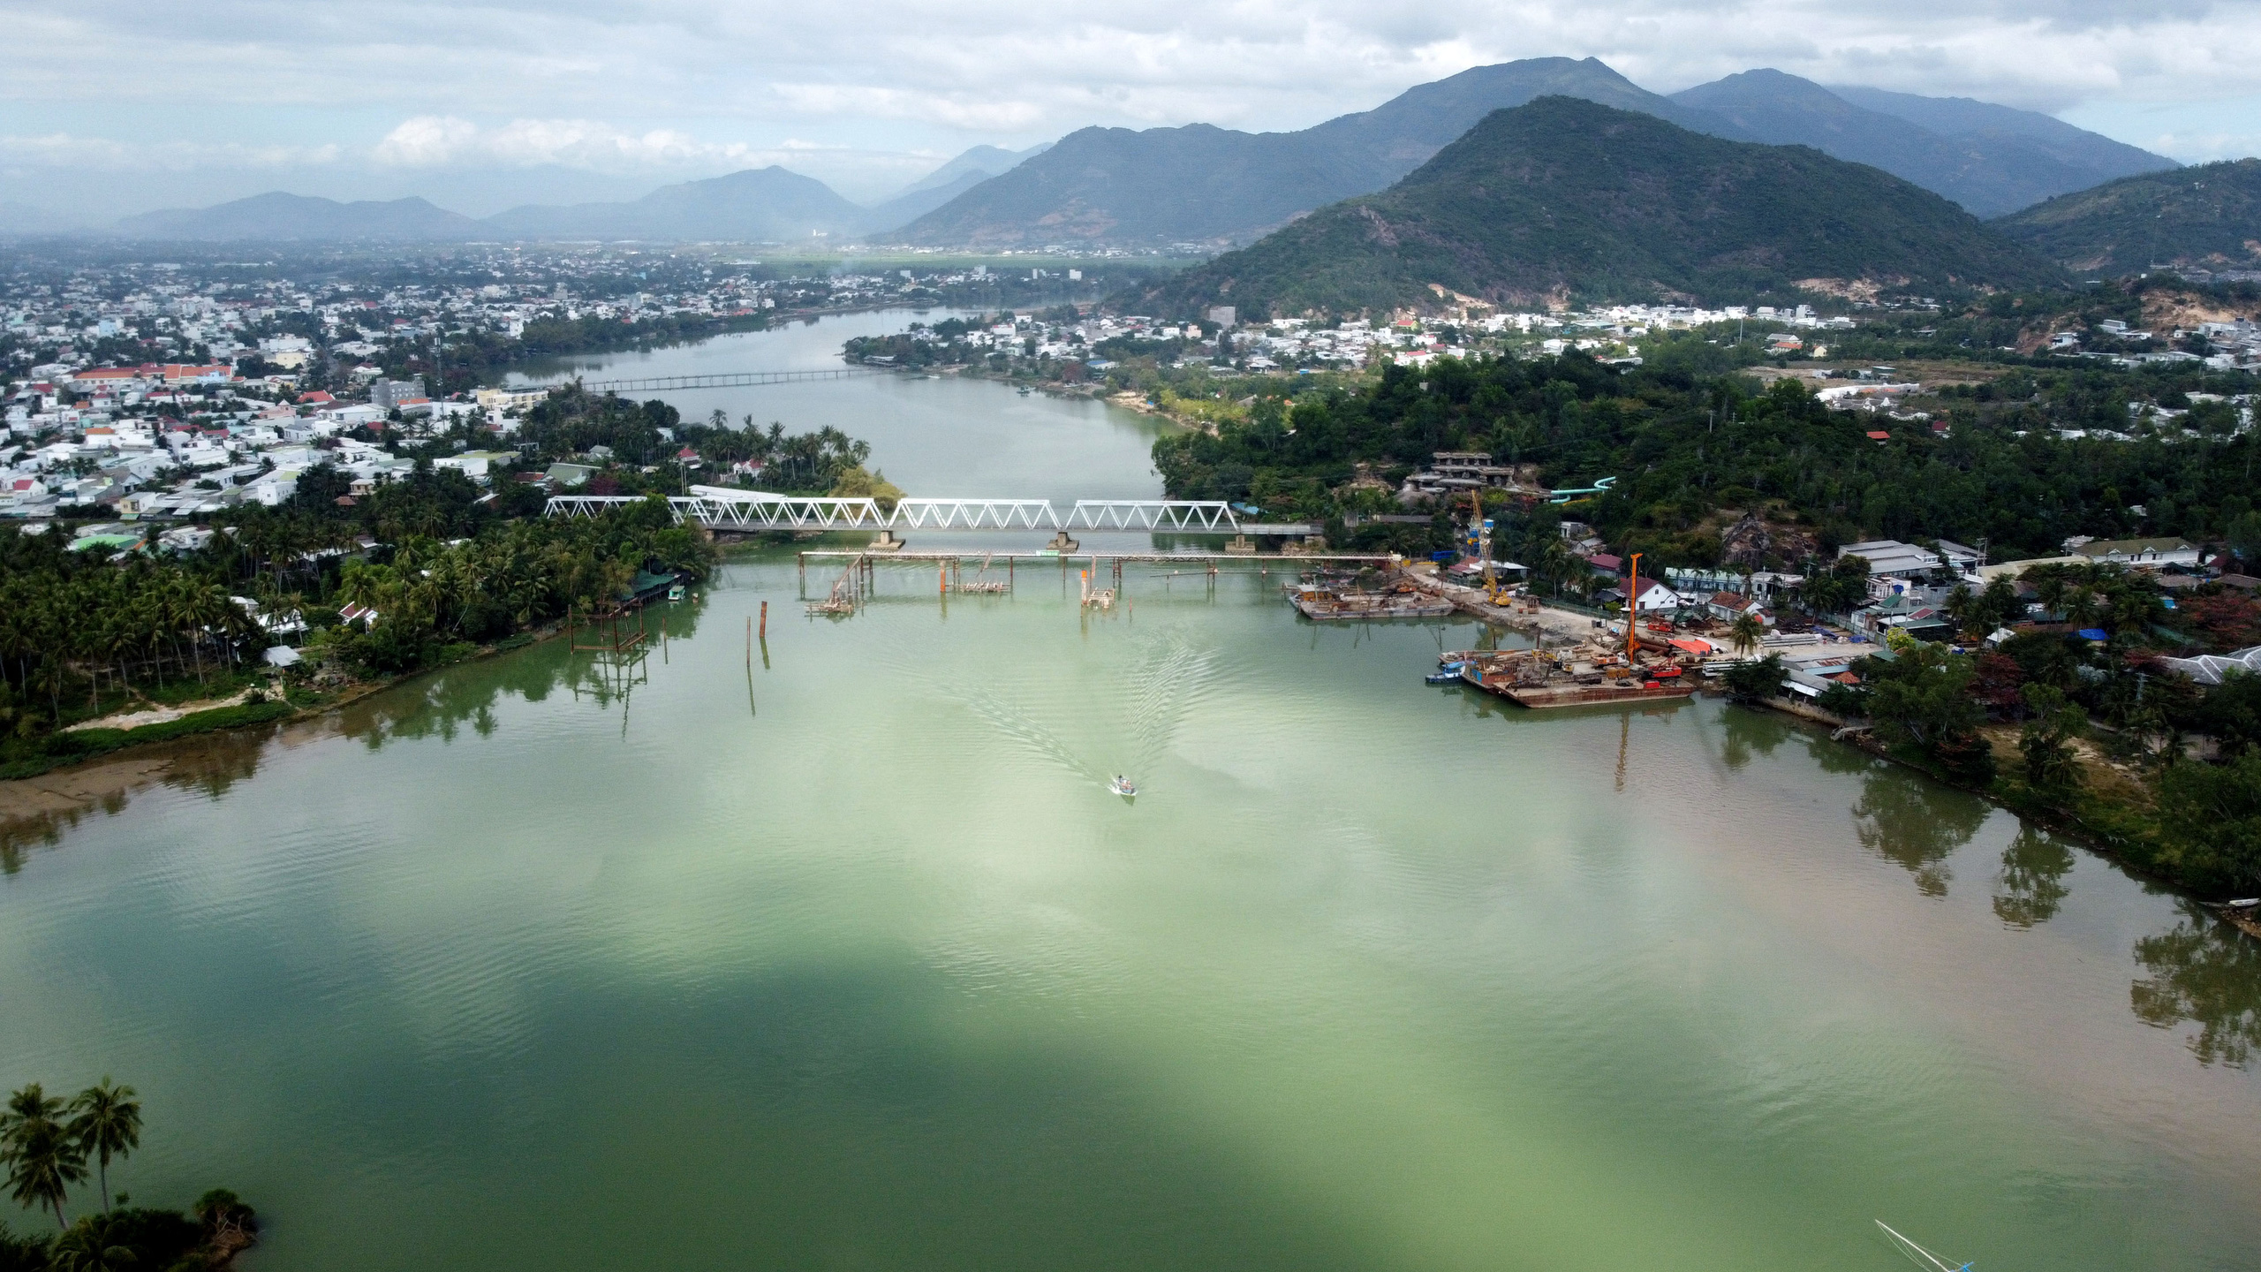
sông Cái: Sông lớn

Slide 16

Hớn hở: nét mặt tươi tỉnh, lộ rõ vẻ vui mừng

Slide 17


Hối hả: rất vội vã

Slide 18
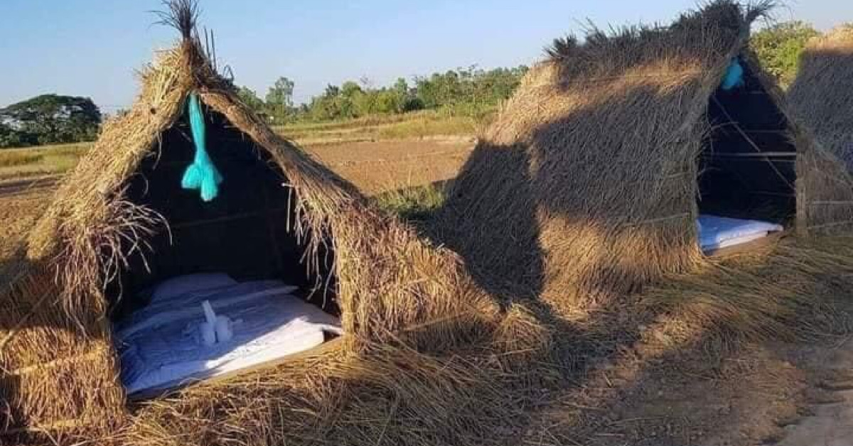
Lều tranh: kiểu nhà sơ sài, làm bằng cỏ tranh, tre, nứa, lá,…

Slide 19
1. Anh em mèo trắng làm việc gì? Ở đâu?
Anh em mèo trắng đi câu cá. Em ngồi ở bờ ao, anh ra sông cái

Slide 20
2. Vì sao mèo anh ngả lưng ngủ luôn một giấc?
Mèo anh ngả lưng ngủ luôn một giấc vì quá buồn ngủ và yên trí đã có em mình câu cá rồi.

Slide 21
3. Khi nhìn bầy thỏ vui chơi, mèo em nghĩ gì?
Khi thấy bầy thỏ vui chơi, mèo em rất muốn tham gia và nghĩ: mèo anh câu cá là đủ rồi, không cần mình phải câu nữa)

Slide 22
4. Kết quả buổi đi câu của anh em mèo trắng thế nào? Vì sao lại có kết quả đó?
Cuối buổi đi câu, cả hai anh em mèo trắng đều không câu được con cá nào. Vì hai anh em ỷ lại vào nhau. Mèo anh thì ham ngủ, mèo em thì ham chơi nên chẳng ai câu được gì.

Slide 23
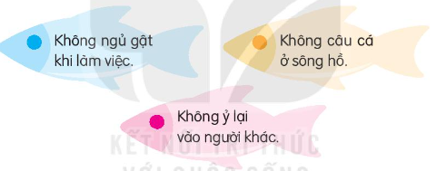
5. Chọn lời khuyên mà bài thơ Mèo đi câu cá muốn gửi gắm.

Slide 24
Theo em, nội dung chính của bài học là gì?
Bài thơ nói về hai anh em mèo đi câu cá nhưng đều lười biếng, ỷ lại vào người kia. Cuối ngày, giỏ của hai anh em đều không có cá.
Từ đó, rút ra bài học trong hoạt động tập thể, chúng ta phải tích cực tham gia, không được dựa dẫm vào người khác. Chỉ như thế, công việc mới có kết quả tốt đẹp.

Slide 25
Qua câu chuyện chúng ta hết sức lưu ý:
Không tự ý đi câu cá ở sông hồ.
Ngồi câu các ở sông hồ luôn tiềm ẩn nguy hiểm, dễ xảy ra hiện tượng đuối nước.

Slide 26






